Slide 1
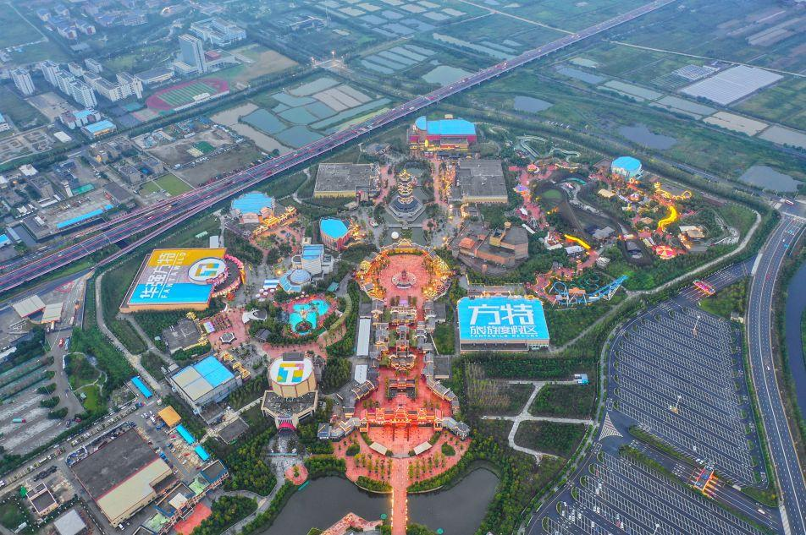
宁波方特试驾场地
宁波方特试驾场地位于宁波市杭州湾新区天宝路188号。

Slide 2
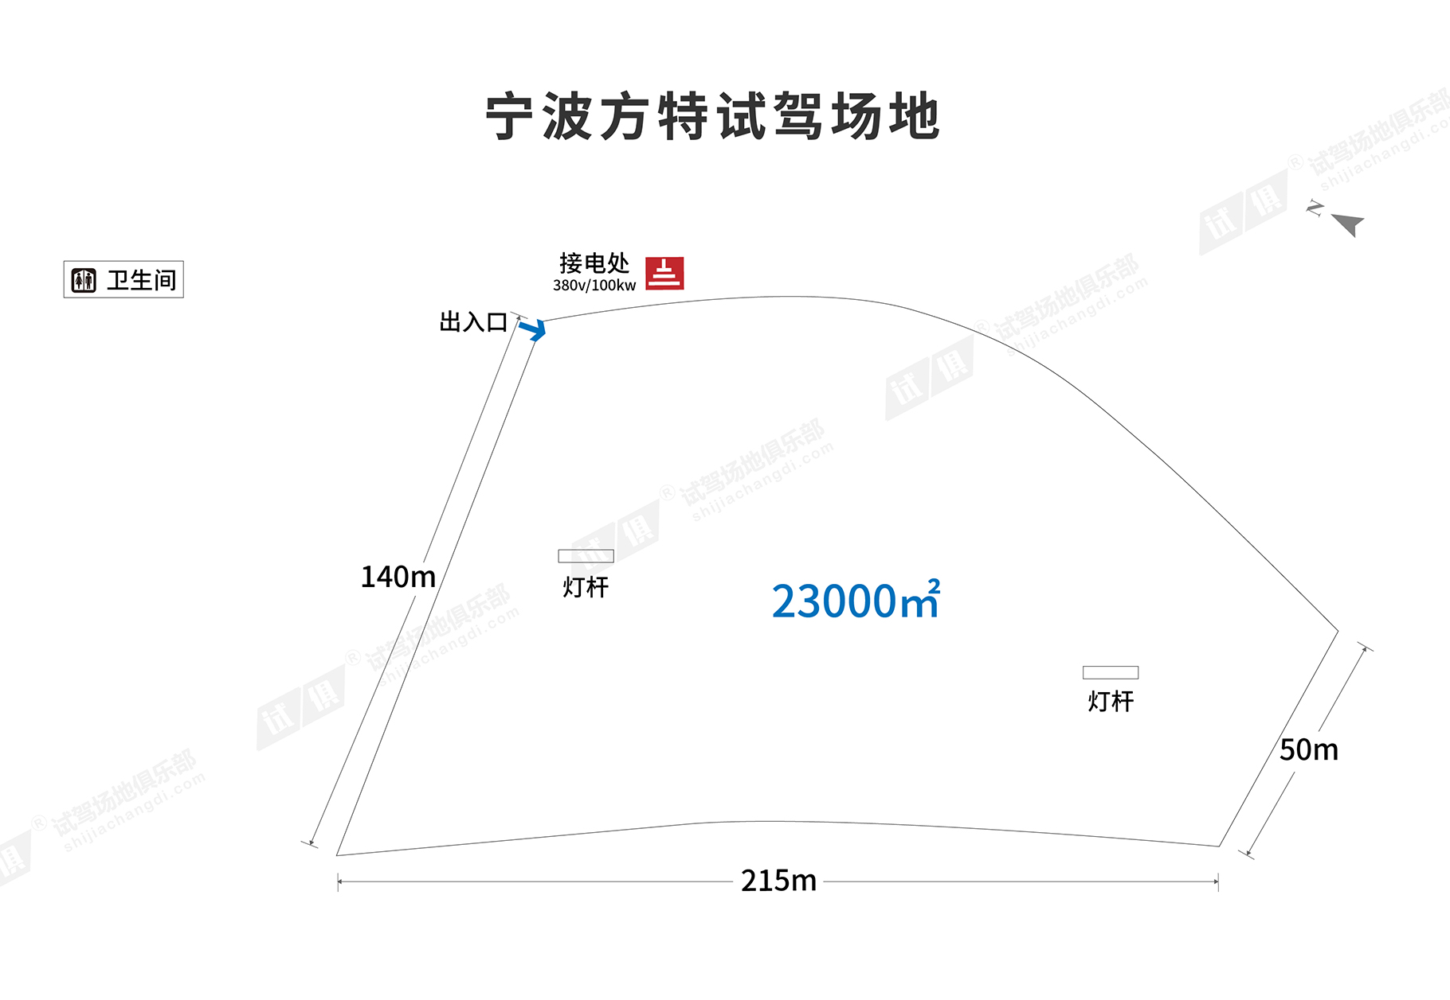
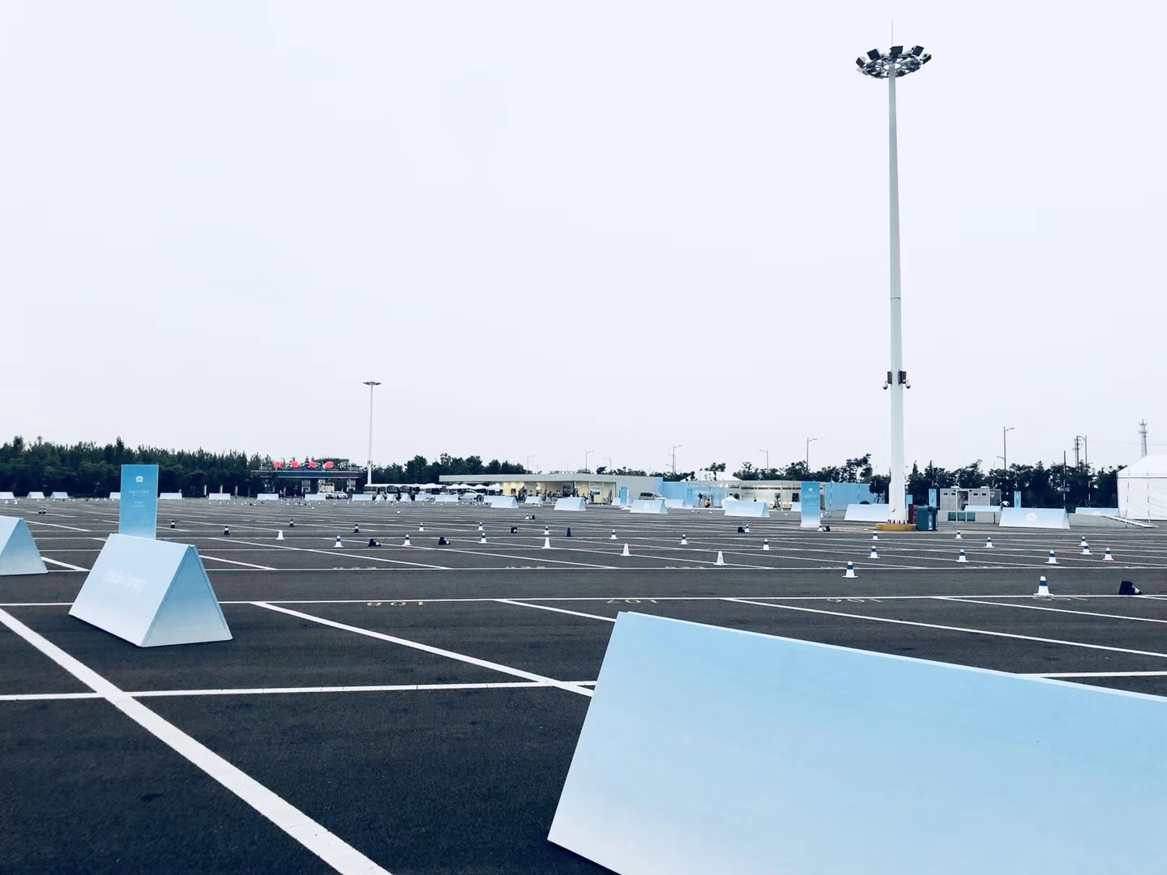
场地费用：6万/天
场地面积：长215m 最长宽140m 最短宽50m 柏油地面 全封闭
供电供水：380v/100KW 方便接水 固定洗手间
配套设施：停车位

Slide 3
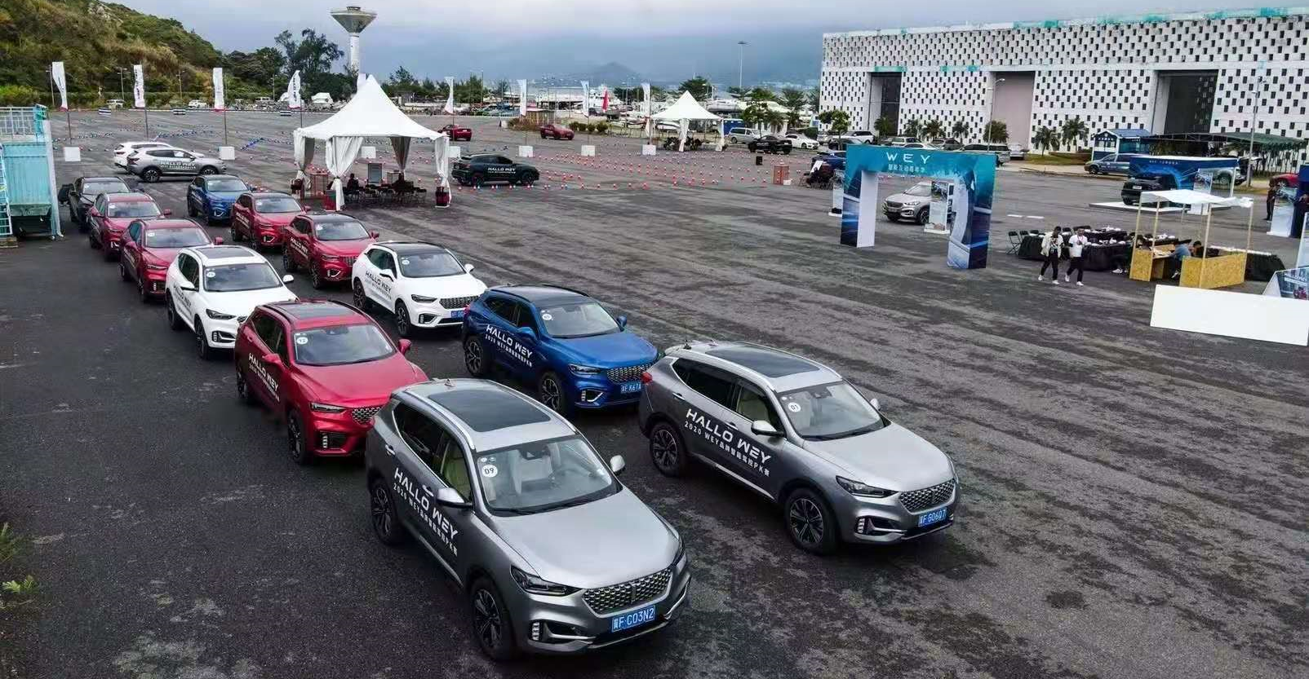
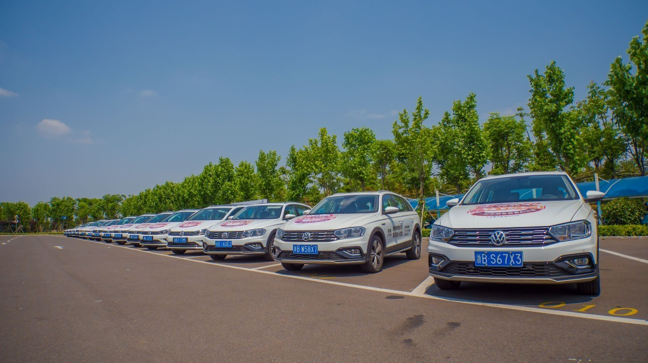
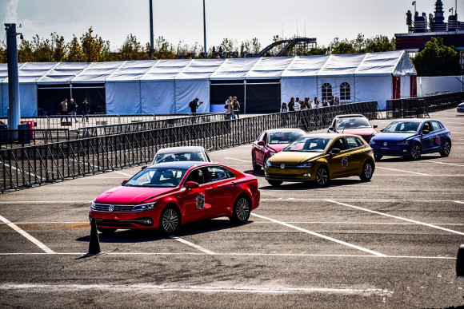


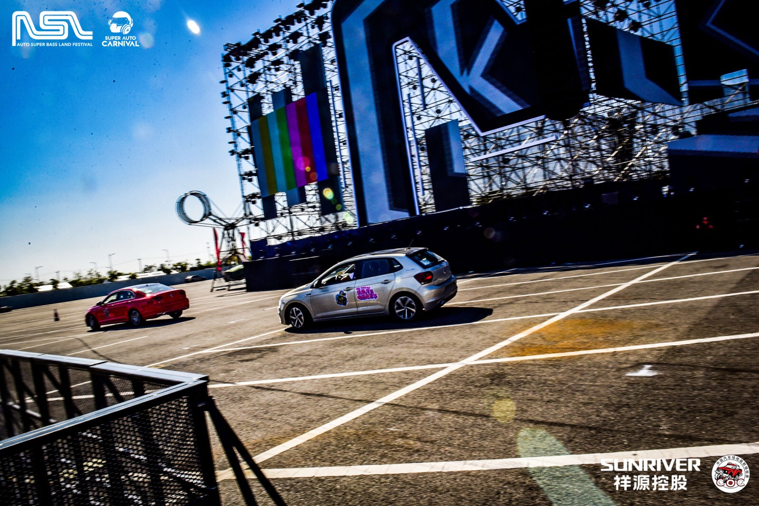
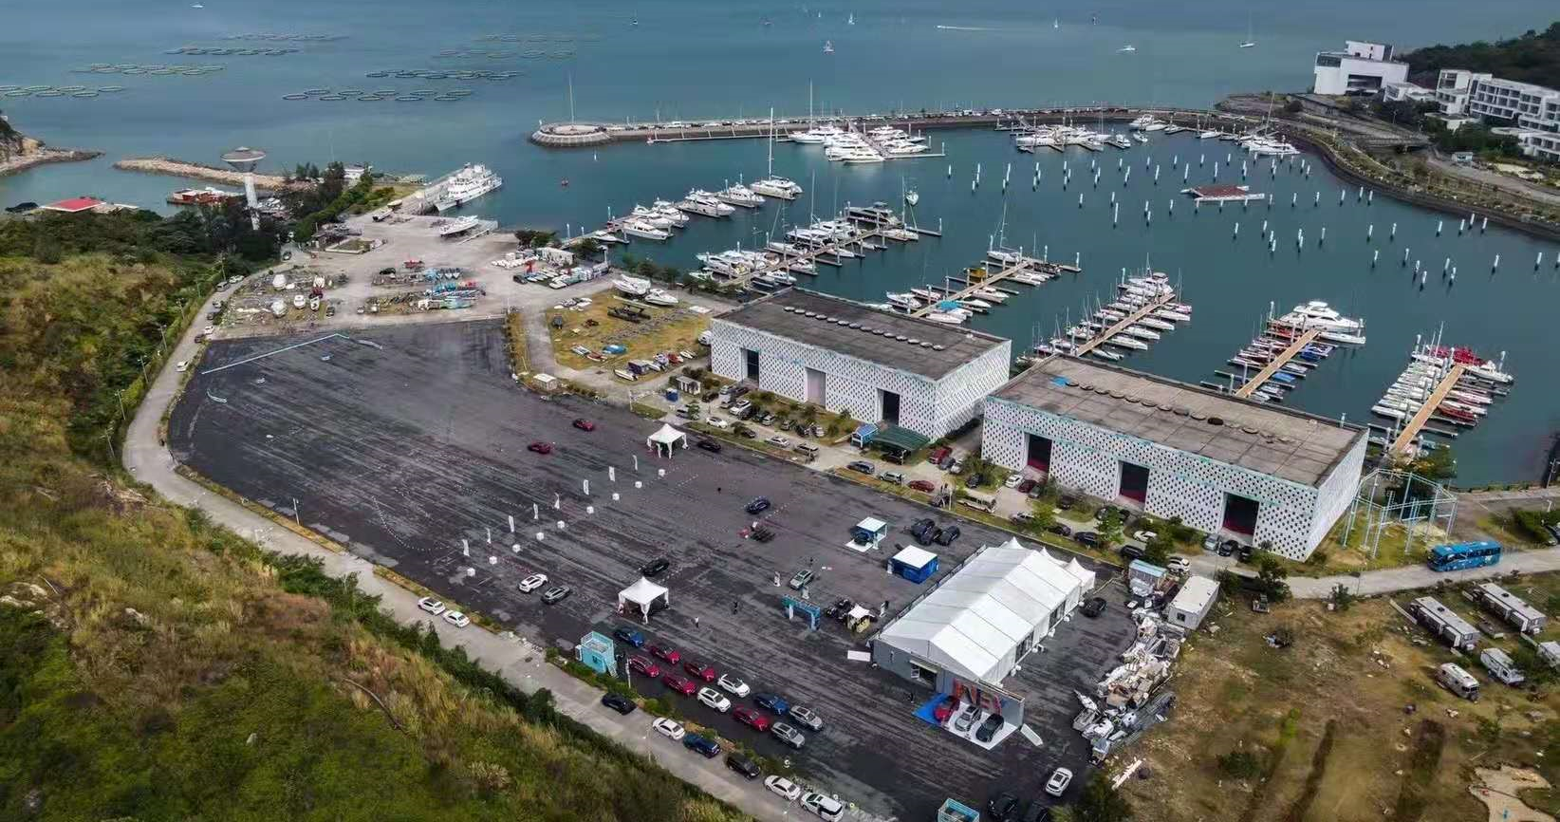
大众蔚领体验试驾会
一汽大众体验试驾会
一汽大众体验试驾会
一汽大众体验试驾会
一汽大众体验试驾会
蔚来试驾会

